Slide 1
LGS İNGİLİZCE SORU ÇÖZÜMÜ_1
BAŞARILAR DİLERİM.

Slide 2
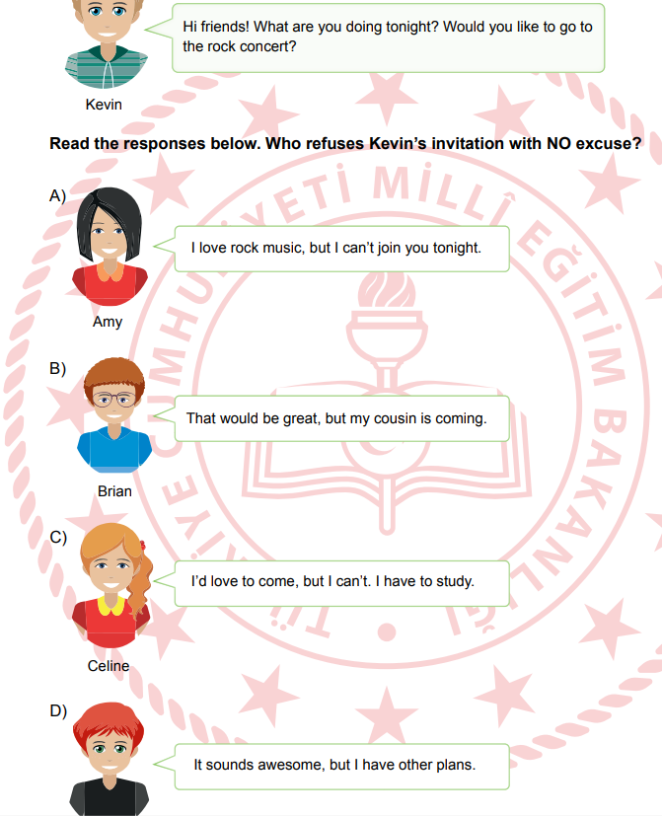
SORU 1:
CEVAP: A

Slide 3
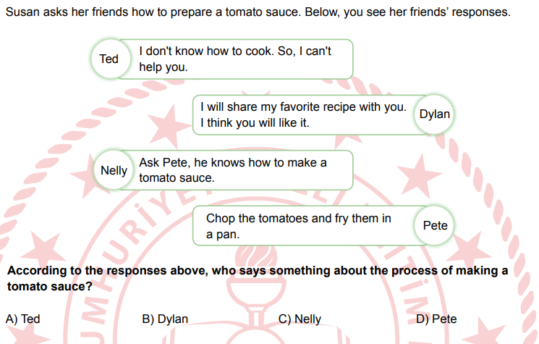
Soru 2:
Cevap: D French fries: Patates Kızartması

Slide 4
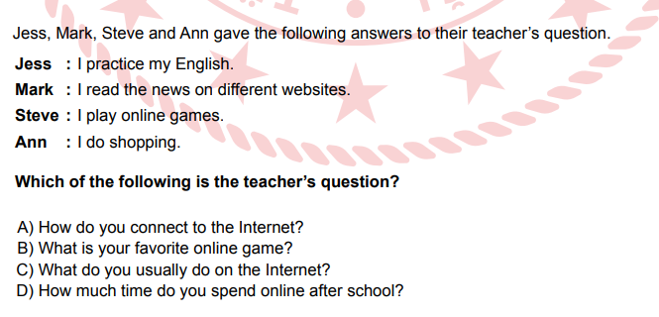
Soru 3:
Cevap: C

Slide 5
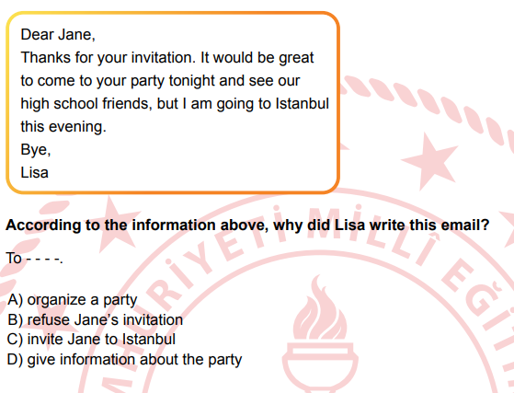
Soru 4:
Cevap: B

Slide 6
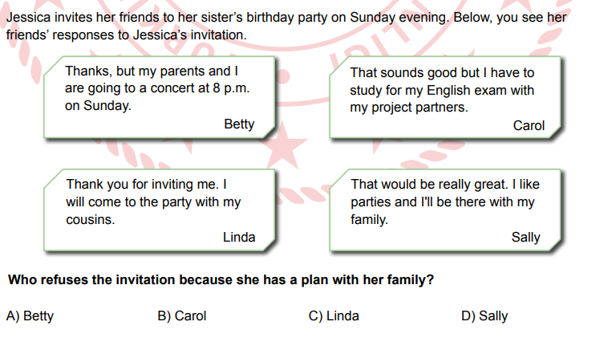
Soru 5:
Cevap: A

Slide 7
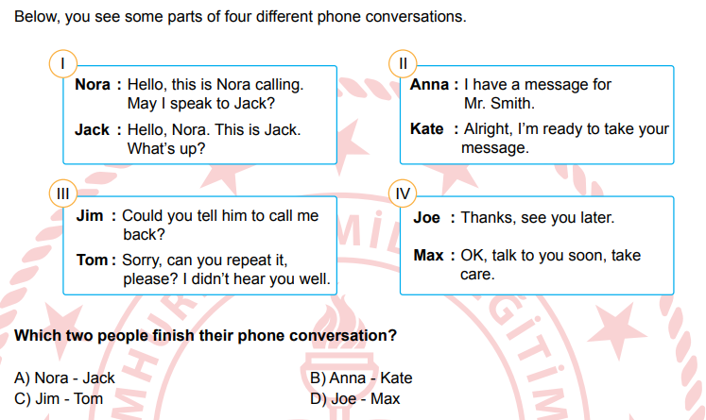
Soru 6:
Cevap: D

Slide 8
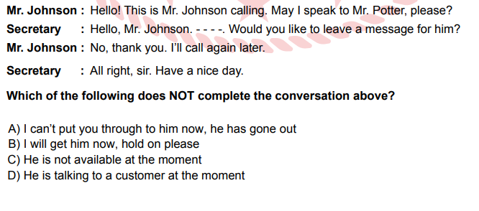
Soru 7:
Cevap: B
Hang up the phone: Telefonu Kapatmak
Hold on: Bağlantıda kalmak, Hatta kalmak

Slide 9
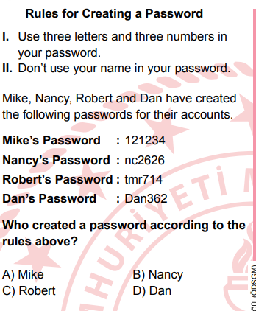
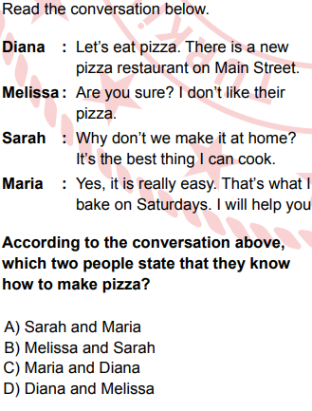
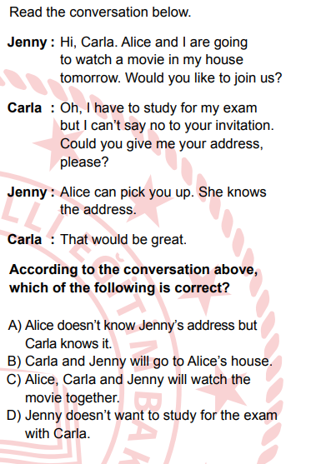
Soru 8: Soru 9: Soru 10:
Cevap: C Cevap: A Cevap: C

Slide 10
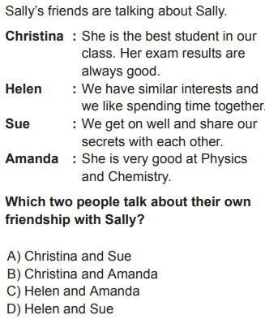
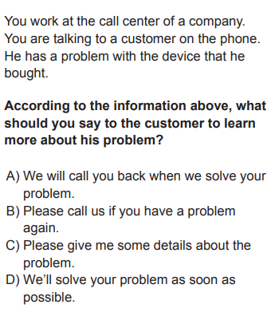
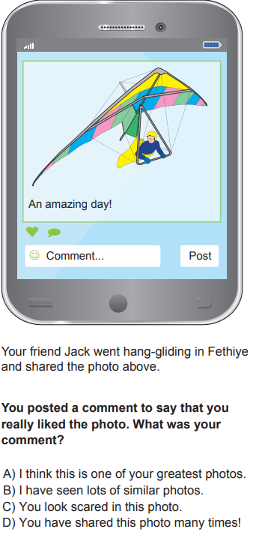
Soru 11: Soru 12: Soru 13:
Cevap: D Cevap: C Cevap : A

Slide 11
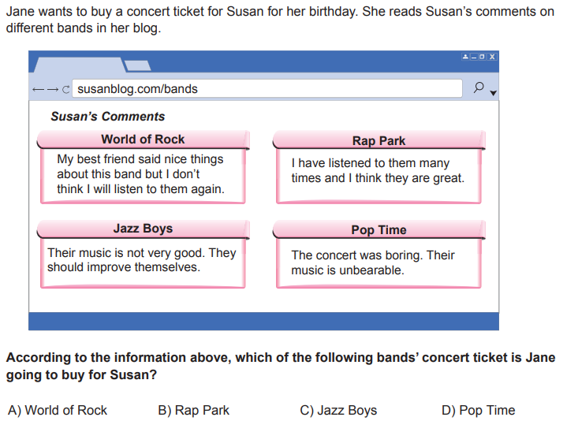
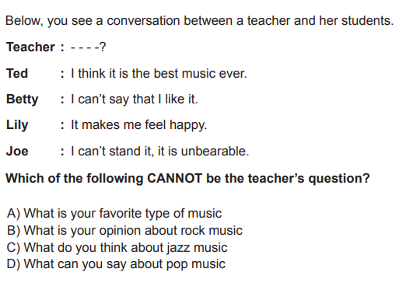
Soru 14: Soru 15:
Cevap : B Cevap: A

Slide 12
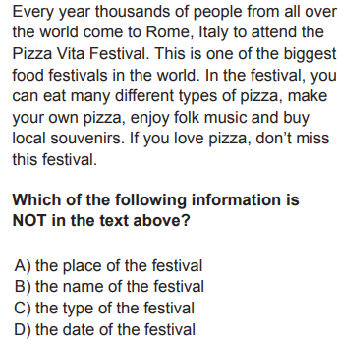
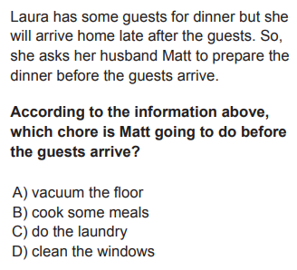
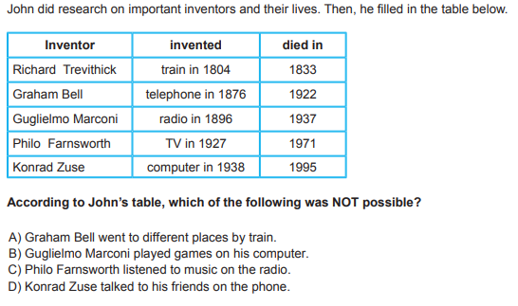
Soru 16: Soru 17: Soru 18:
Cevap: D Cevap : B Cevap : B

Slide 13
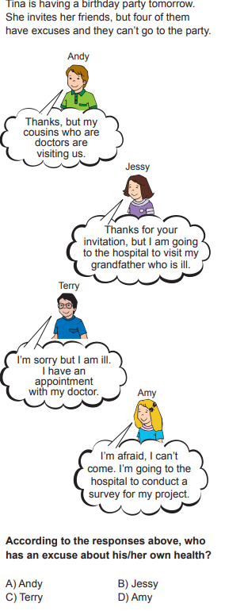
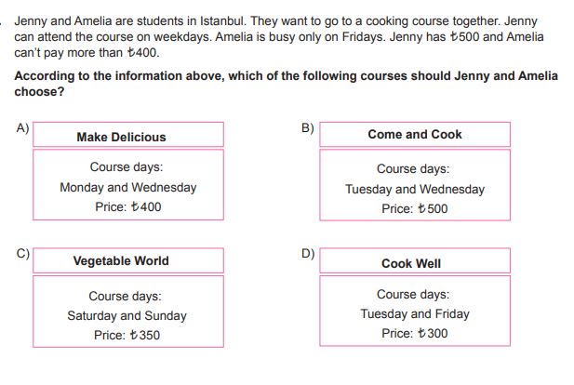
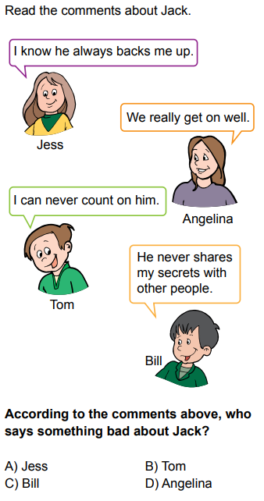
Soru 19: Soru 20: Soru 21:
Cevap: C Cevap : A (on Weekend, on Weekdays) Cevap : B

Slide 14
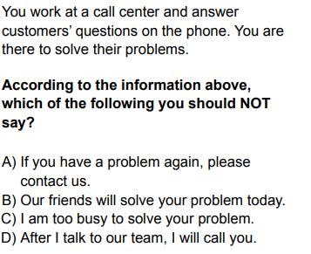
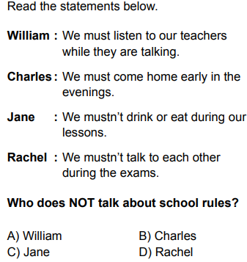
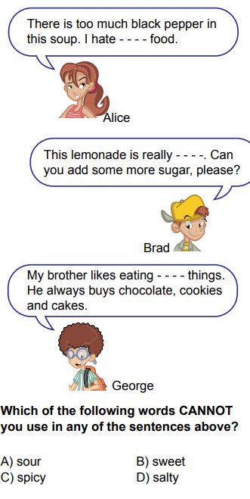
Soru 22: Soru 23: Soru 24:
Cevap: C Cevap : B Cevap : D

Slide 15
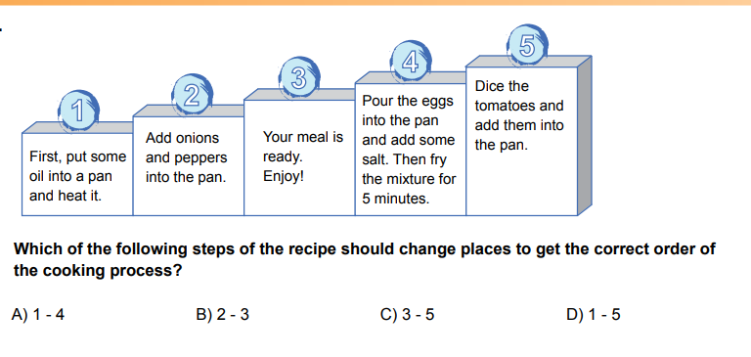
Soru 25:
Cevap: C

Slide 16
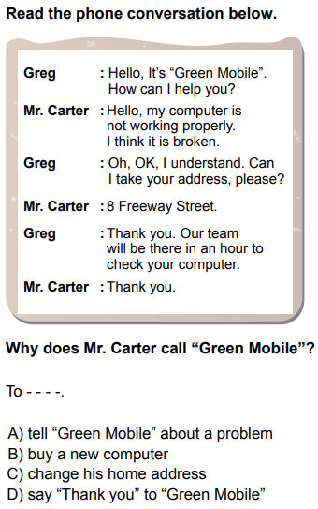
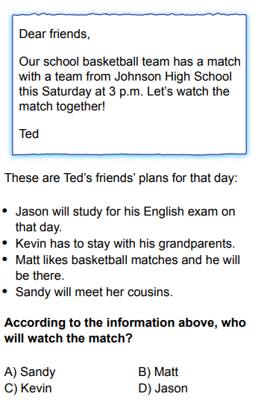
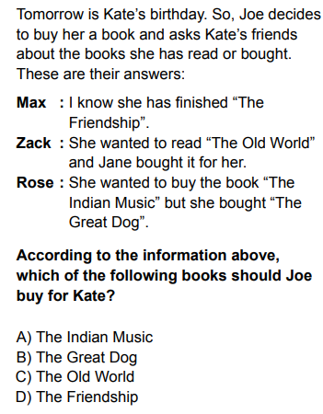
Soru 26: Soru 27: Soru 28:
Cevap: A Cevap : B Cevap: A

Slide 17
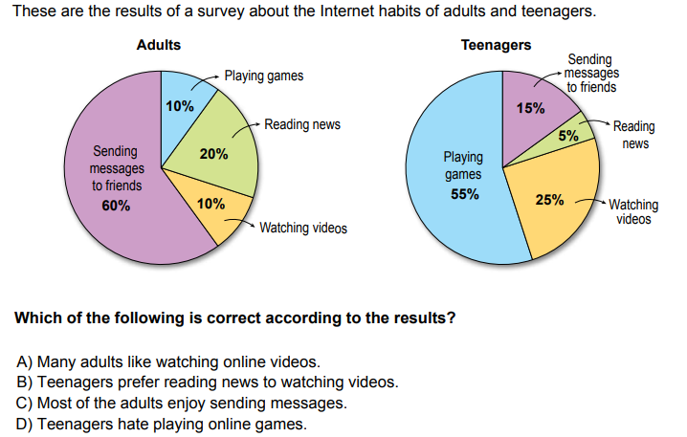
Soru 29:
Cevap : C

Slide 18
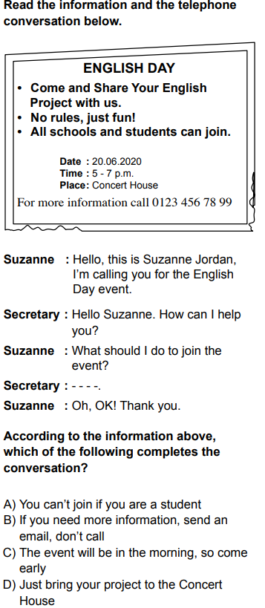
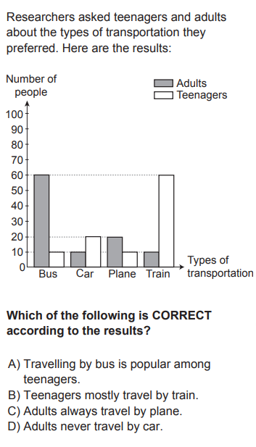
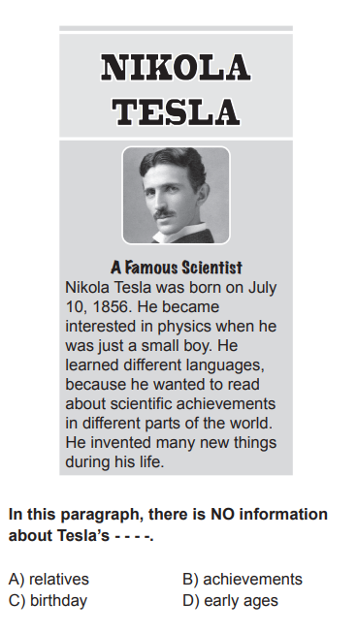
Soru 30: Soru 31: Soru 32:
Cevap : D Cevap : B Cevap : A

Slide 19
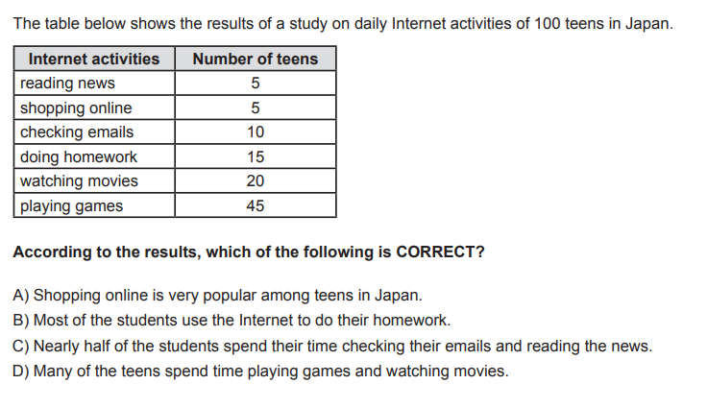
Soru 33:
Cevap : D

